Slide 1
Практическое занятие 5
Математическое обеспечение
Цена, масса и выбор предложений рассчитываются для конкретной версии модельного ряда.
Албахтин И.В. ИНБО-12-23
Разработка обеспечивающих подсистем 2026
Notes:
Методические материалы РОП, практические занятия 1–8, 2026–2027. Вариант: первая практика Албахтина И.В. Полные схемы и описание: единый отчёт в комплекте. Все параметры нагрузки и примеры расчётов — учебные проектные значения.

Slide 2
Учебный расчёт
Показатель | Значение
Комплектующие | 77 500 ₽
Сборка и упаковка | 1 200 + 300 ₽
Себестоимость | 79 000 ₽
Наценка и шаг цены | 25% и 100 ₽
Итоговая цена / масса | 98 800 ₽ / 10,250 кг
Notes:
Методические материалы РОП, практические занятия 1–8, 2026–2027. Вариант: первая практика Албахтина И.В. Полные схемы и описание: единый отчёт в комплекте. Все параметры нагрузки и примеры расчётов — учебные проектные значения.

Slide 3
Масса системы с упаковкой
Обозначение | Смысл
W = wcase + Σ qᵢwᵢ + wpack | Масса системы с упаковкой, кг
wcase | Масса корпуса, кг
qᵢ и wᵢ | Количество и масса единицы компонента
wpack | Масса упаковки, кг
Σ qᵢwᵢ | Масса слотов без повторного учёта корпуса
Notes:
Методические материалы РОП, практические занятия 1–8, 2026–2027. Вариант: первая практика Албахтина И.В. Полные схемы и описание: единый отчёт в комплекте. Все параметры нагрузки и примеры расчётов — учебные проектные значения.

Slide 4
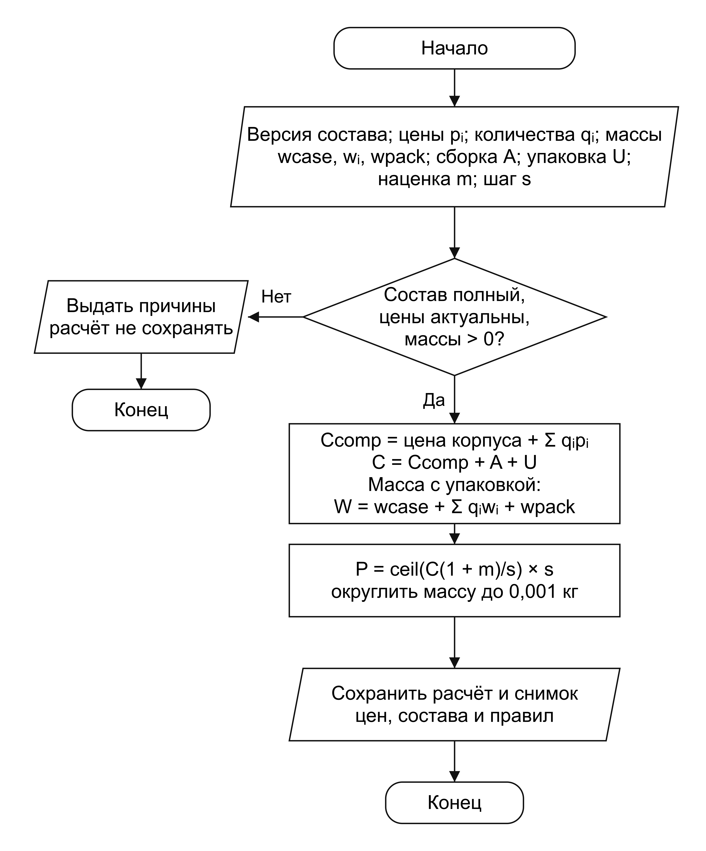
Схема алгоритма расчёта цены и массы
Notes:
Методические материалы РОП, практические занятия 1–8, 2026–2027. Вариант: первая практика Албахтина И.В. Полные схемы и описание: единый отчёт в комплекте. Все параметры нагрузки и примеры расчётов — учебные проектные значения.

Slide 5
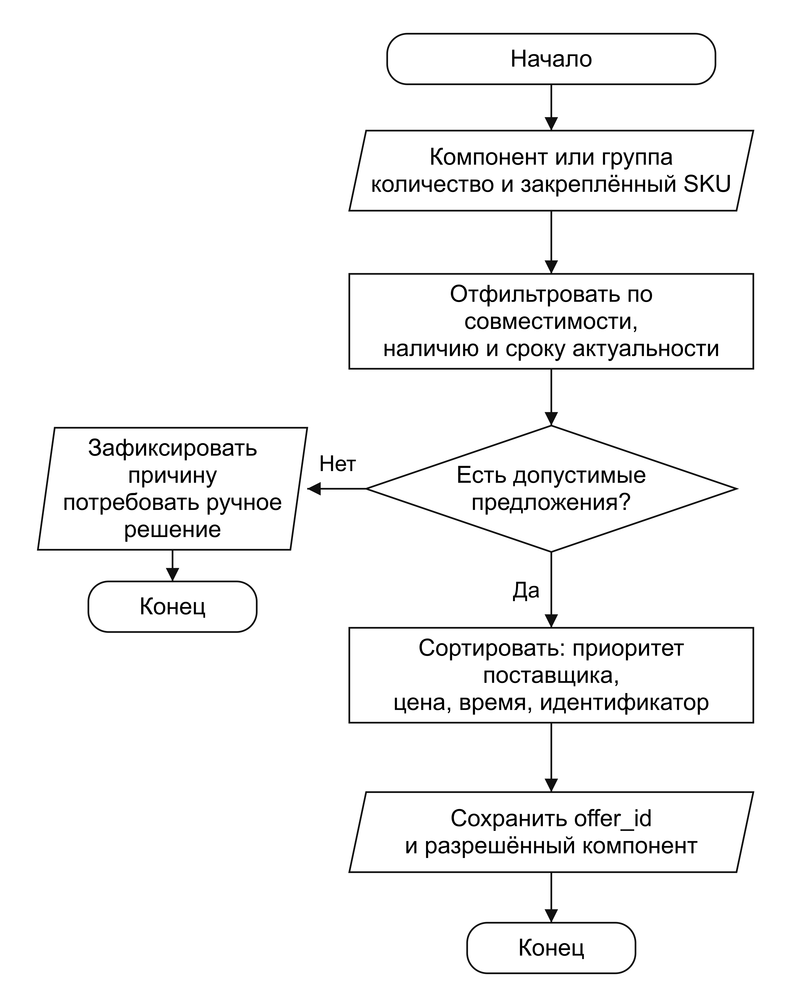
Схема алгоритма выбора предложения
Notes:
Методические материалы РОП, практические занятия 1–8, 2026–2027. Вариант: первая практика Албахтина И.В. Полные схемы и описание: единый отчёт в комплекте. Все параметры нагрузки и примеры расчётов — учебные проектные значения.

Slide 6
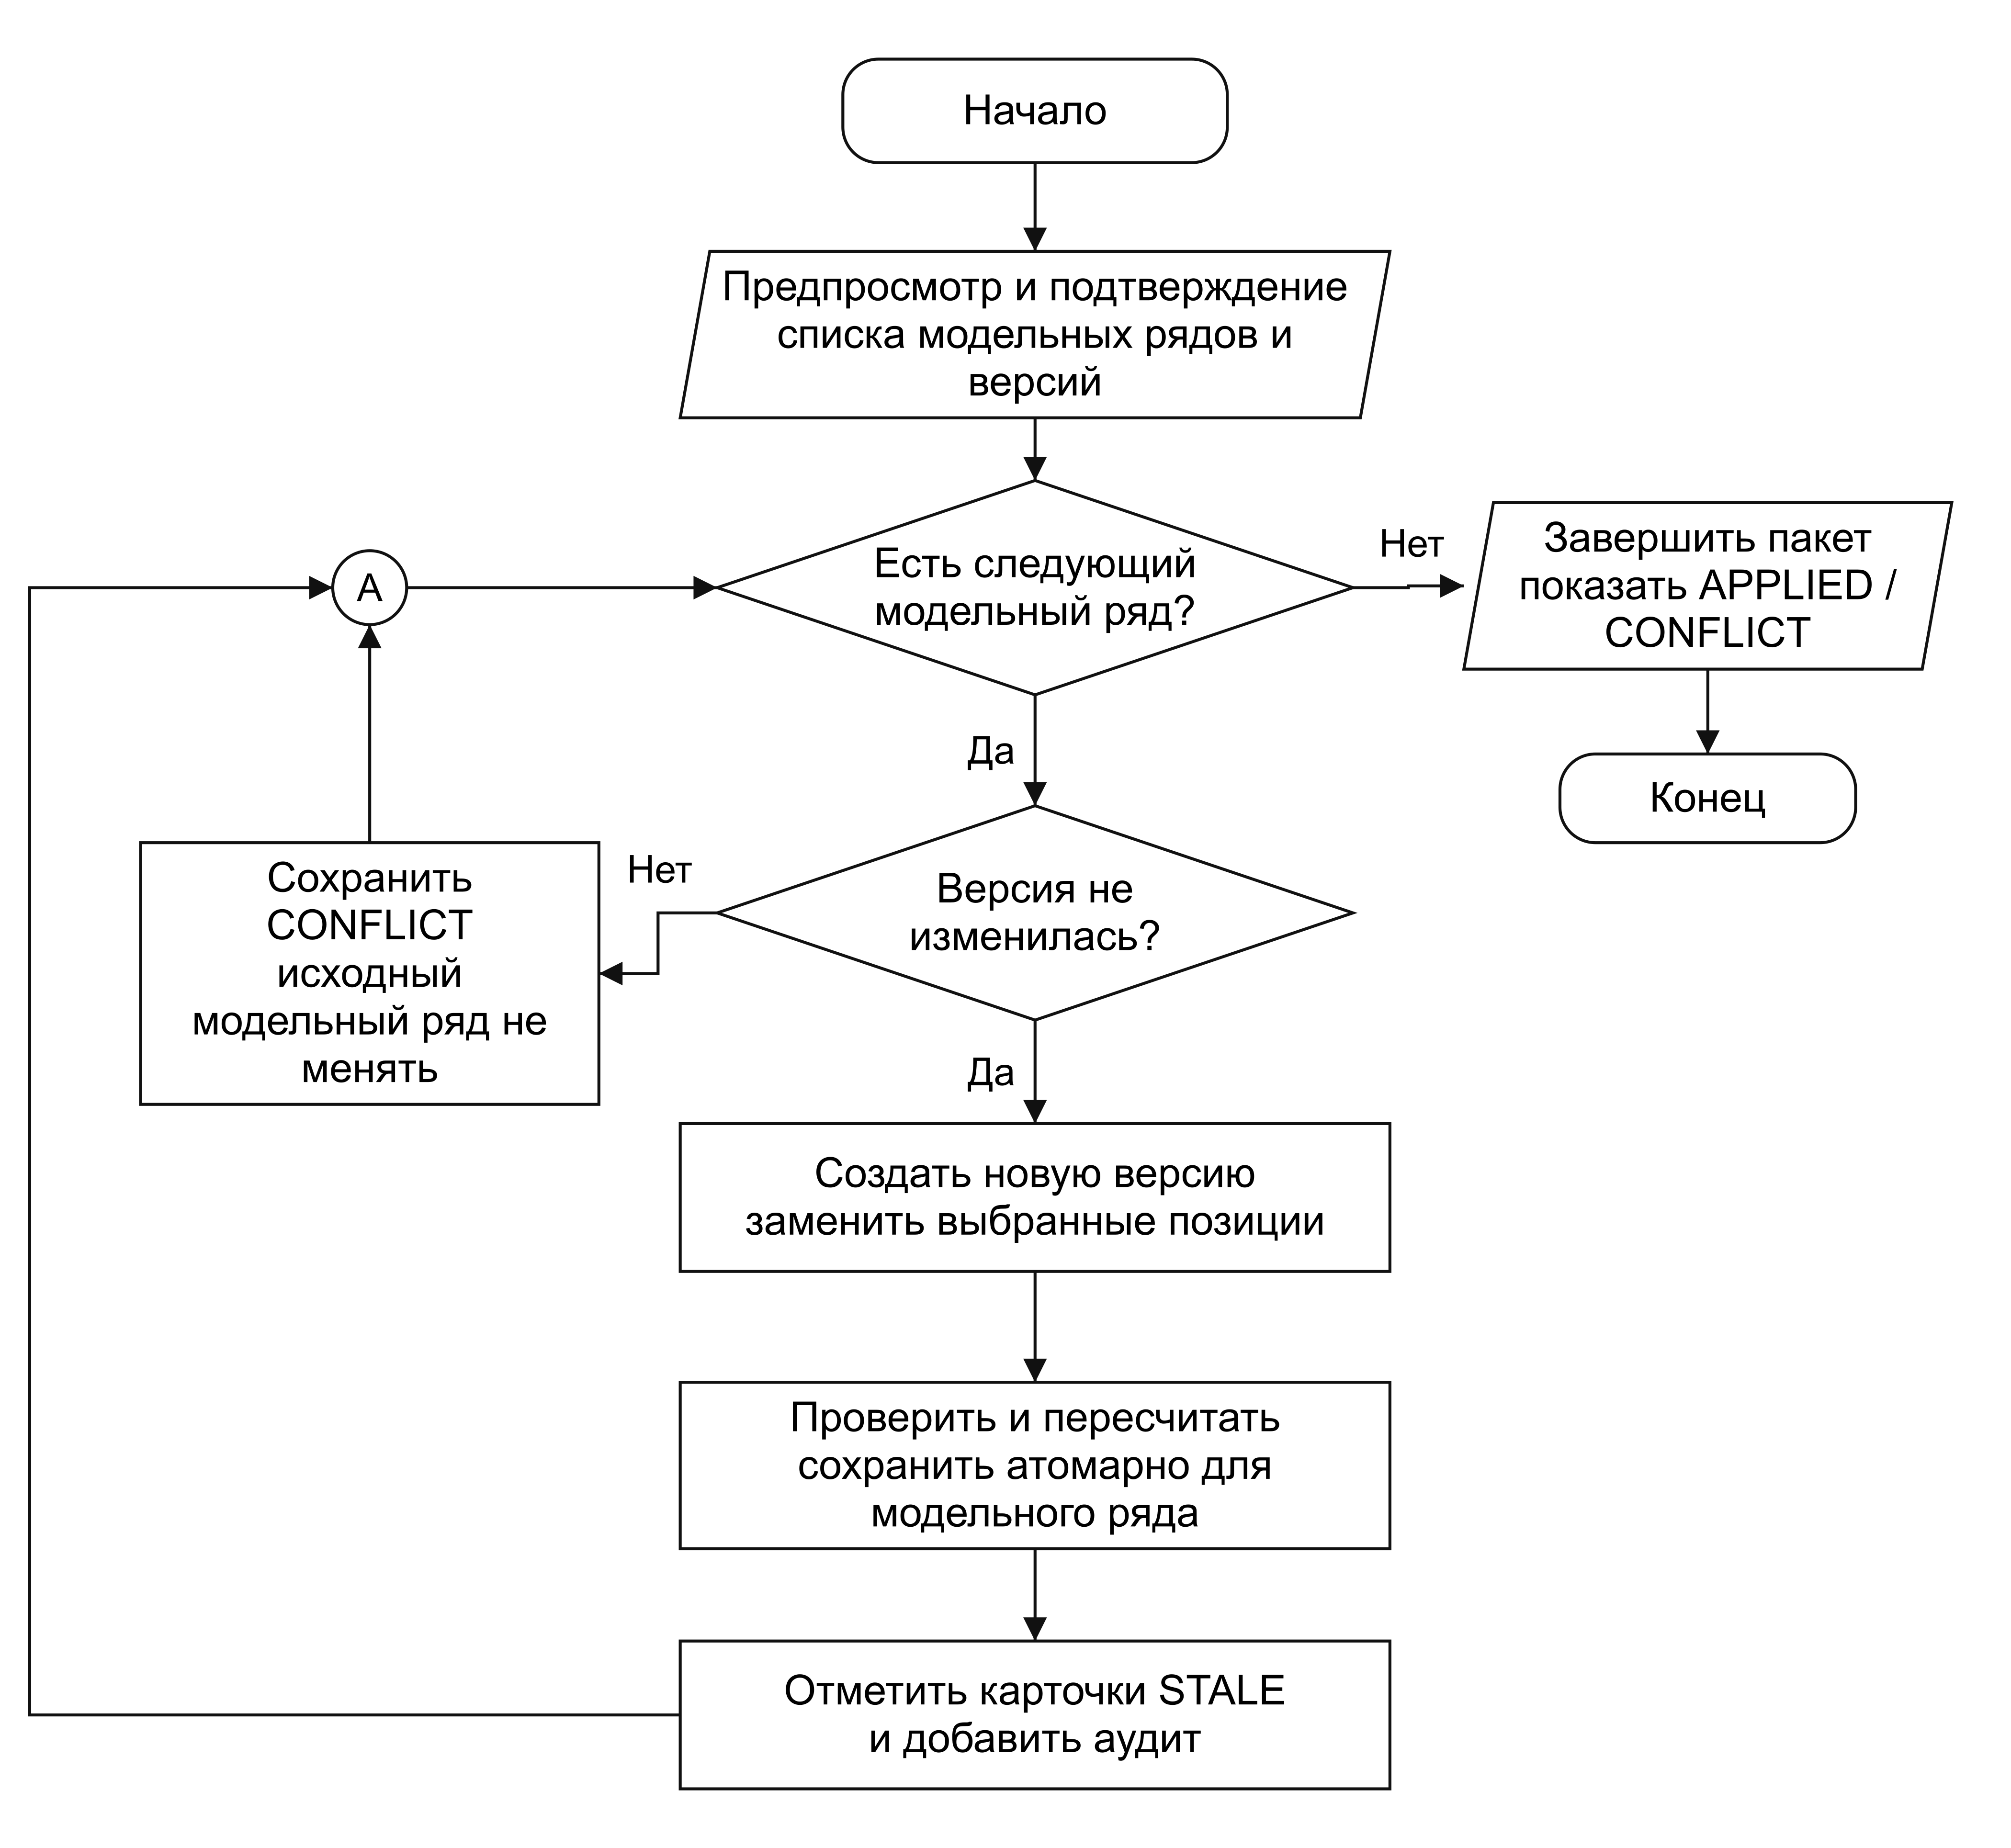
Схема алгоритма массовой замены
Notes:
Методические материалы РОП, практические занятия 1–8, 2026–2027. Вариант: первая практика Албахтина И.В. Полные схемы и описание: единый отчёт в комплекте. Все параметры нагрузки и примеры расчётов — учебные проектные значения.

